Slide 1

FAVC MÓDULO COBRANZA OMS
El presente manual tiene como objetivo conocer los procesos básicos en el servicio de cobranza de la membresía Fiesta Americana Vacation Club.

Slide 2
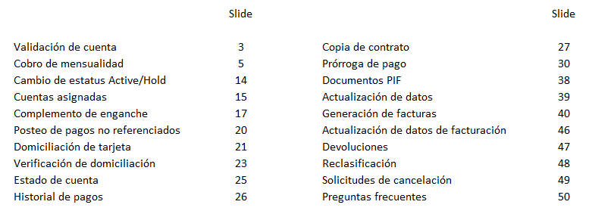

TEMARIO

Slide 3
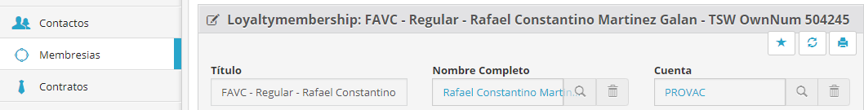
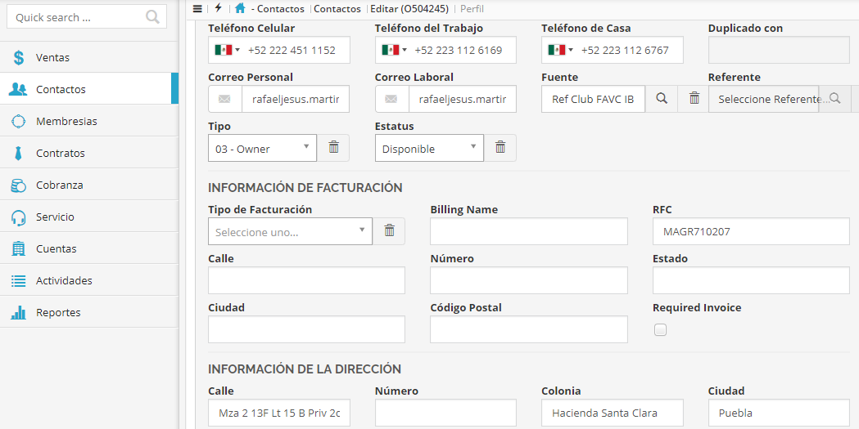
VALIDACIÓN DE CUENTA
Al momento de recibir una llamada para tema de cobranza, es necesario validar los siguientes datos
Calle y número del domicilio registrado
Correo electrónico o teléfono registrado
Desde Membresías ingresar a Contactos desde el nombre del socio
Se desplegarán los datos de contacto del socio para poder validar la información y brindar el servicio

Slide 4
Es importante hacer mención que para efectos de cobranza (información de pagos, realizar pagos, solicitar datos bancarios de depósito y transferencia, etc.) No es estrictamente necesario que hable el titular o el cotitular de la membresía.
Para estos temas, la persona que llame (sea un familiar, representante, asistente, etc.) mientras valide la cuenta, se le puede proporcionar la información solicitada o efectuar los pagos solicitados.

Slide 5
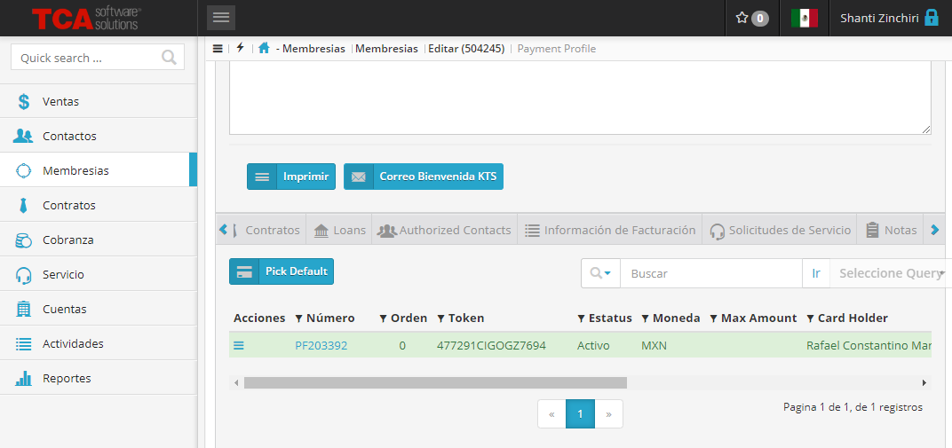
COBRO DE MENSUALIDAD
Ingresar a LOANS desde membresía con #Owner
Ingresar directo a LOANS desde cobranza con #Contrato

Slide 6
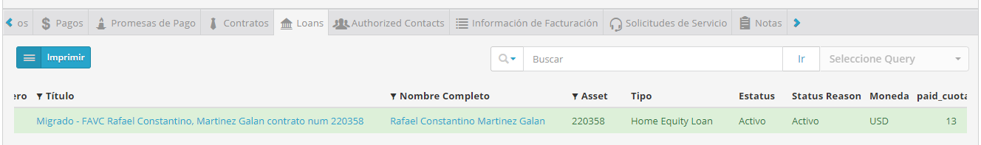
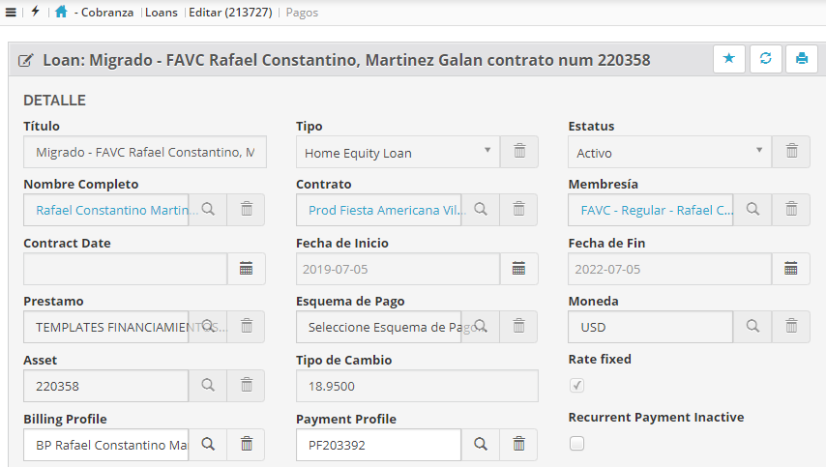
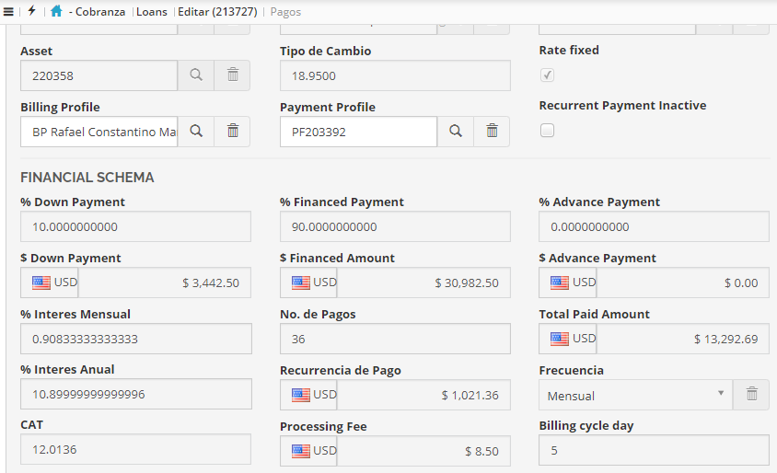
Ingresando desde membresías, seleccionar el contrato con estatus ACTIVO
Verificar el monto de la mensualidad
(Si la casilla de Rate fixed está seleccionada es porque tiene tipo de cambio fijo)
Verificar días de pago (05 o 20)

Slide 7
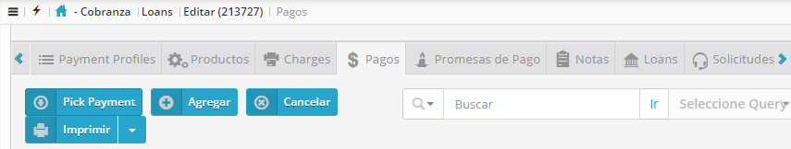
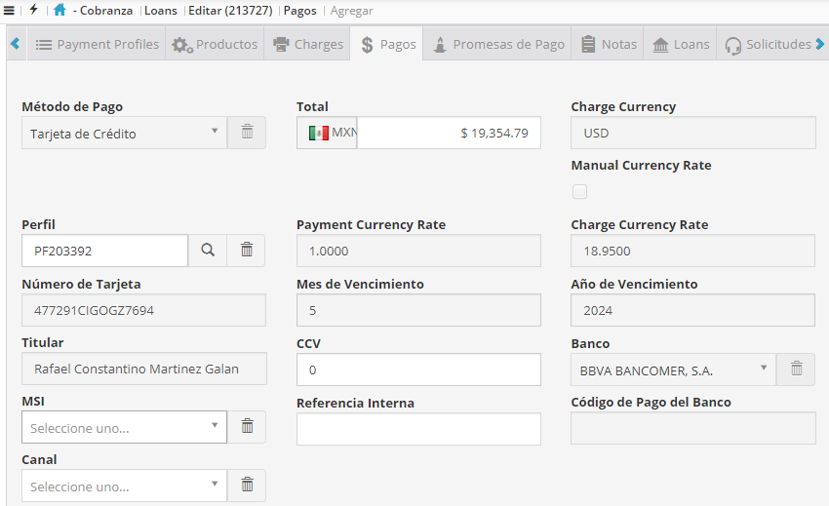
Seleccionar PAGOS e ingresar a AGREGAR
Monto total a cobrar
Tarjeta a la cual se aplicará el cobro
Seleccionar el Terminal de pago
(Terminal Netpay recomendado siempre y Recurrente como segunda opción únicamente a tarjetas de crédito

Slide 8
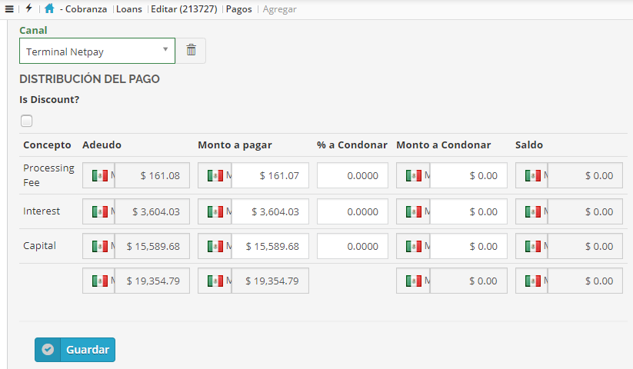
Dispersión del pago a aplicar
Una vez verificado que los montos son correctos, dar click en GUARDAR para aplicar el pago

Slide 9
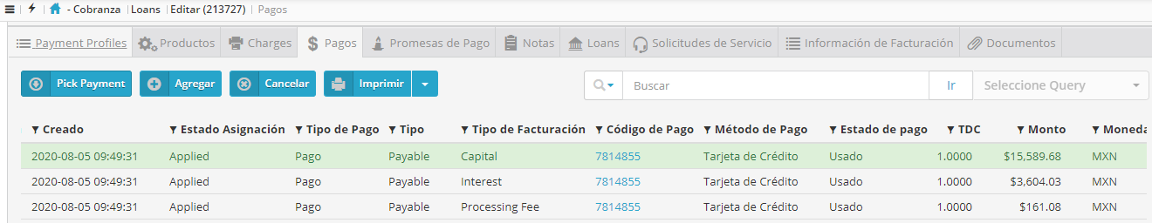
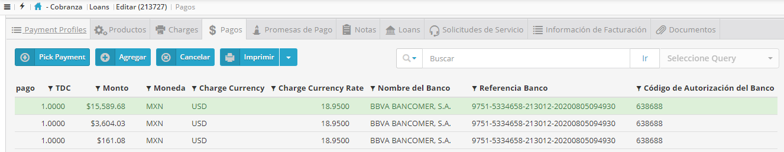
Verificación de la aplicación de pago:
Código de autorización
*Ingresar nota en sistema en todos los procesos/movimientos que se hagan

Slide 10
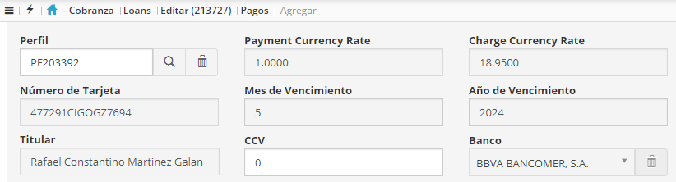
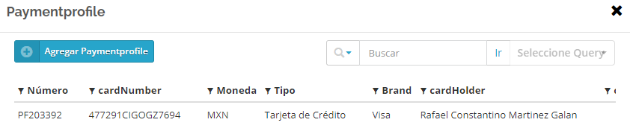
Si el socio desea realizar el pago por medio de depósito o transferencia, deberá hacerlo con al menos 3 días de anticipación para quede reflejado su pago antes de que se genere el cobro automático a la tarjeta domiciliada
En caso de que el socio pague con otra tarjeta:
Ingresar al perfil de pago
Ingresar a Agregar Paymentprofile

Slide 11
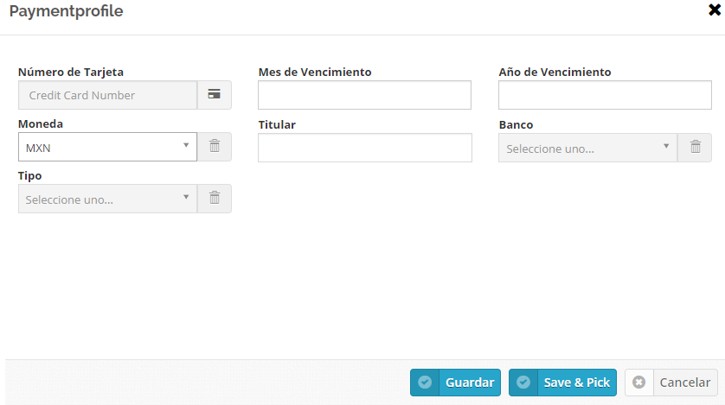
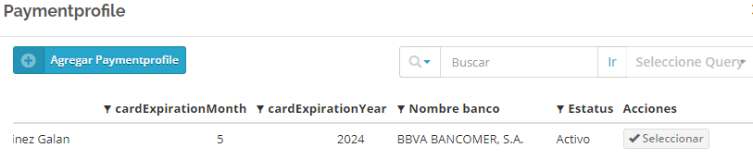
Ingresar los datos de la nueva tarjeta y guardar
Seleccionar la tarjeta deseada y aplicar cobro

Slide 12

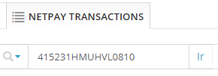
En caso de que la tarjeta sea de débito, es posible que se acredite el pago entre 3 a 10 días
Si ya se envió la solicitud de pago a tarjeta de débito y se intenta el cobro manual, aparecerá un mensaje en rojo indicando que se encuentra PENDING. Esto es un bloqueo para evitar que el cobro se duplique
Si se tiene este caso, se debe esperar a que pase el proceso normal de cobro a débito
Se podrá visualizar el envío de la solicitud así como la respuesta del cobro, ingresando la tarjeta encriptada a Netpay

Slide 13

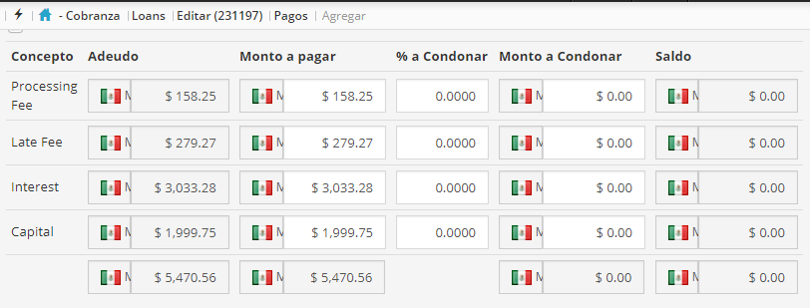
En esta sección se pueden visualizar los meses vencidos
Es posible que un socio tenga 1 mensualidad pendiente por pagar y aún no entre en asignación. En este caso el ejecutivo de servicio se deberá de encargar de cobrar dicha mensualidad.
Dispersión del pago a aplicar con el late fee

Slide 14
CAMBIO DE ESTATUS
Esta opción es para cambiar el estatus de HOLD a ACTIVE únicamente en los casos en que el socio está al corriente, sin negociación de sala de ventas o con un acuerdo de pago.
Para ello, es necesario verificar la solicitud de servicio y pedir al ejecutivo asignado realizar el cambio a ACTIVE en caso de que aplique.

Slide 15
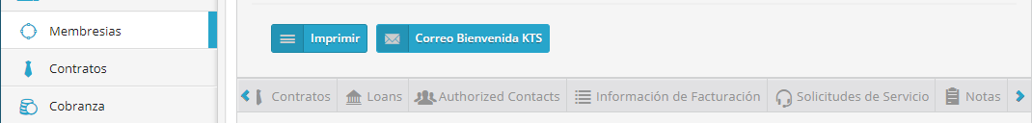
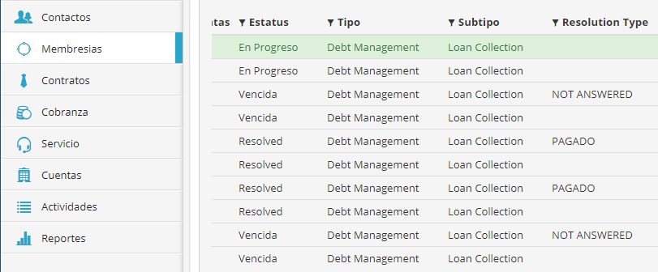
CUENTAS ASIGNADAS
Para verificar si una cuenta se encuentra asignada a un ejecutivo en específico, se debe buscar la asignación de la siguiente manera:
Desde Membresías o Cobranza, ingresar a Solicitudes de Servicio
Las asignaciones vigentes tienen el estatus En Progreso las demás son asignaciones anteriores ya resueltas

Slide 16

Sobre la misma línea de asignación en progreso, se verifica el nombre del usuario asignado para el seguimiento del adeudo o negociación.
Es posible que una cuenta tenga 2 asignaciones al mismo tiempo, por ejemplo, que tenga adeudo de mensualidades y de mantenimiento.
En estos casos se da prioridad en contactar al ejecutivo asignado por el adeudo de mensualidades.

Slide 17
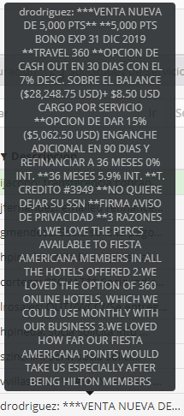
COMPLEMENTO DE ENGANCHE
Los complementos de enganche (ADP: Additional Down Payment) son ofrecidos en sala de venta para mejorar el financiamiento inicial.
Para poder aplicar un ADP, es necesario que el socio se encuentre al corriente en sus pagos.
Para determinar el monto a cobrar se deberá de utilizar la calculadora diseñada para cambio de financiamientos. El monto a pagar es el que arroje la calculadora.
*Sólo en caso de que el socio confirme le habían comentado una cantidad menor, verificar y enviar respaldo de las notas en OMS a Eréndira Hernández para su autorización.
Una vez aplicado el pago, se tiene que realizar un refinanciamiento con las condiciones ofrecidas por la misma sala.
El complemento de enganche es el único cobro en el que no se carga processing fee.

Slide 18
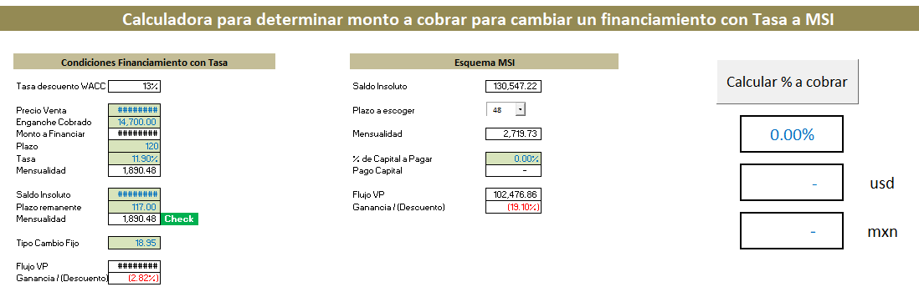
Para este pago, se debe utilizar la calculadora para determinar el monto a cobrar:
Se deben llenar los datos del contrato actual e ingresar la propuesta ofrecida.

Slide 19
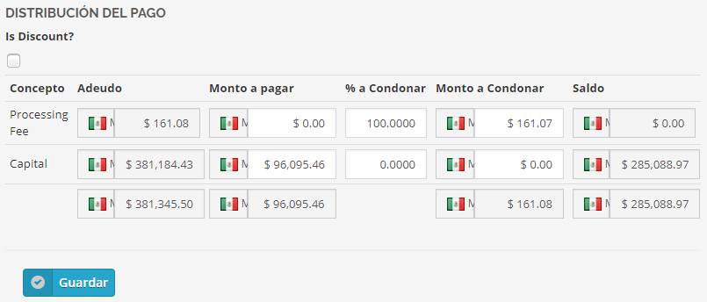
Se ingresa la condonación total del processing fee
Al final, seleccionar Guardar para aplicar el pago
Este es el monto total a cobrar según nota de sala
*Aplicar el refinanciamiento con las condiciones propuestas en sala (eje. 36 meses 0% de interés). Con la siguiente fecha de pago correspondiente.

Slide 20
PAGOS NO REFERENCIADOS
Los socios pueden llegar a depositar o transferir sus pagos sin incluir la referencia bancaria.
En estos casos, es necesario solicitar al socio el comprobante de pago con el fin de reportarlo y solicitar su posteo.
Una vez que se tenga el comprobante de pago, enviarlo por correo a: operacioncobranza@posadas.com con la información del socio para que se postee su pago.

Slide 21
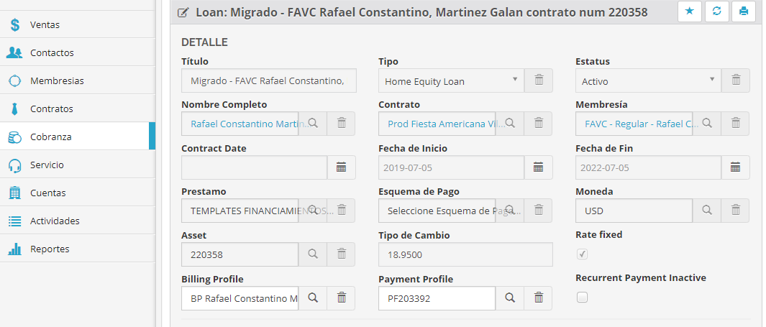
DOMICILIACIÓN DE TARJETA
Desde Cobranza, se ingresa un Payment Profile con la nueva tarjeta a domiciliar

Slide 22
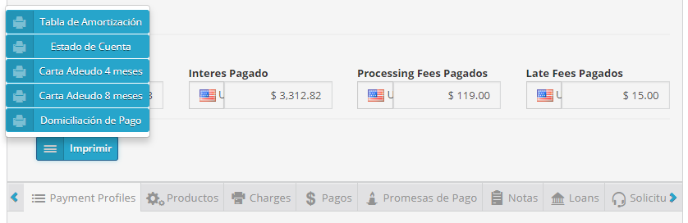
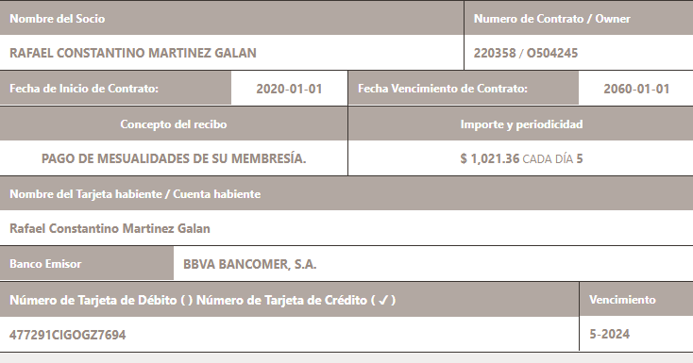
Desde el botón Imprimir seleccionar Domiciliación de pago
Se abrirá una nueva pestaña con el documento. Verificar que la información sea correcta antes de guardarlo y enviarlo al socio para firma.
(La tarjeta viene encriptada por seguridad)
Una vez que el socio regrese el documento firmado, se deberá de enviar al ejecutivo del área administrativa correspondiente con el fin de realizar el registro en sistema.

Slide 23
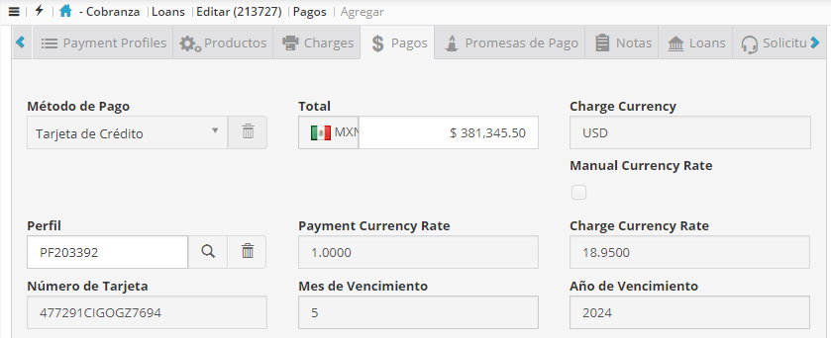
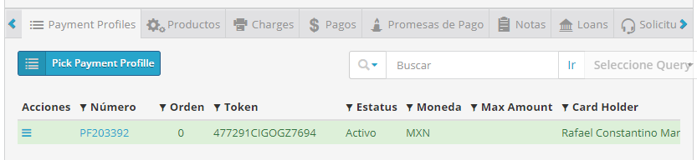
VERIFICACIÓN DE DOMICILIACIÓN
Para verificar que una tarjeta se encuentre correctamente registrada en OMS, es necesario cerciorarnos de que se despliegue en automático al momento de ingresar un pago.
También debe encontrarse activa en Payment Profiles

Slide 24
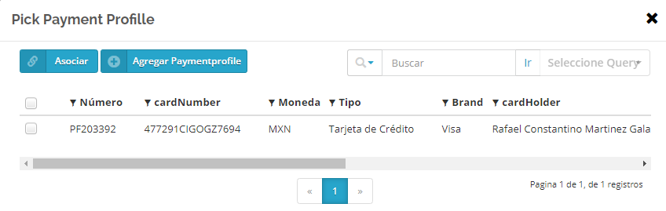
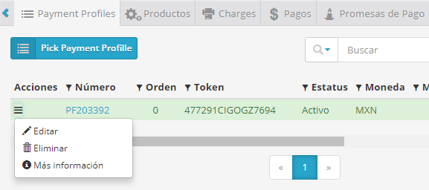
En caso de que no se encuentre en Payment Profiles, se puede agregar en el botón Pick Payment Profile
De ser necesario, se puede eliminar del Payment Profile la tarjeta anterior con el fin de que no se cobre en la recurrente
Seleccionar hasta el lado izquierdo la tarjeta

Slide 25
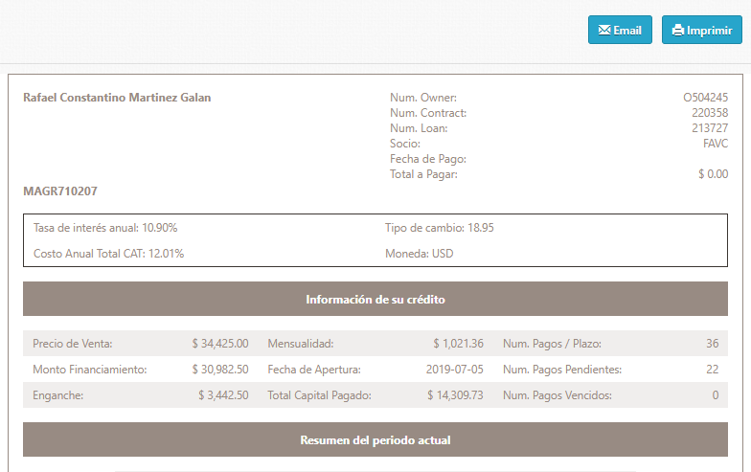
ESTADO DE CUENTA
Desde cobranza, seleccionar el botón Imprimir y seleccionar Estado de Cuenta
Se abrirá una nueva pestaña con el documento. Verificar que la información sea correcta antes de guardarlo y enviarlo al socio

Slide 26
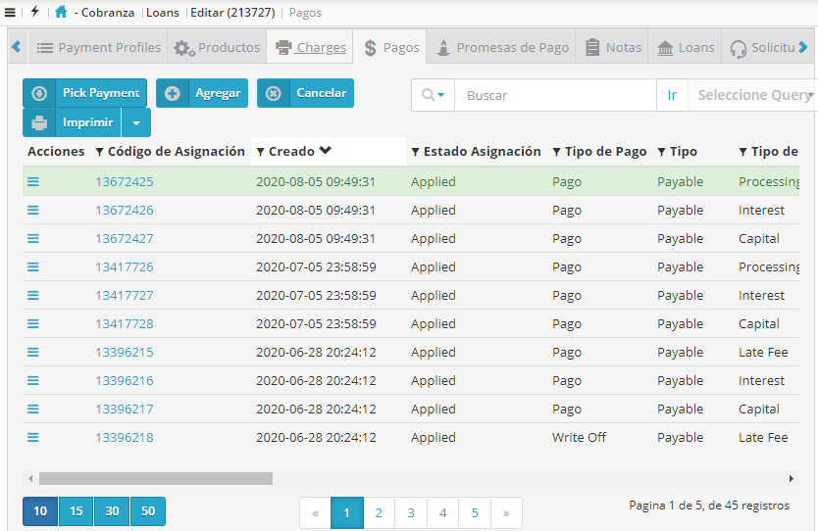
HISTORIAL DE PAGO
De momento OMS no genera un historial de pagos para descargar.
Se puede verificar el histórico de todos los pagos aplicados en la pestaña de Pagos para cualquier aclaración.

Slide 27
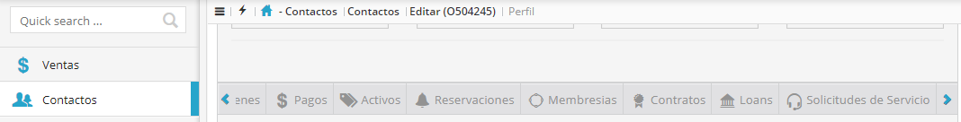
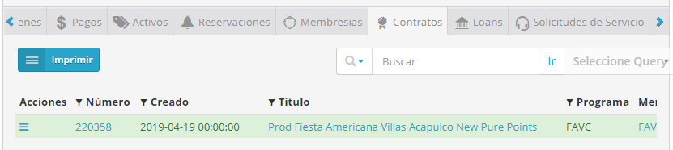
COPIA DE CONTRATO
Para verificar un contrato, ingresar desde Contactos a la pestaña Contratos.
Seleccionar el contrato vigente

Slide 28
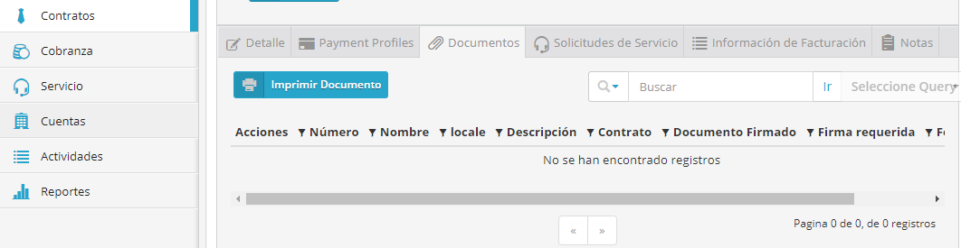
En caso de que no se encuentre cargado en los Documentos de contrato, revisar en Documentos del Loan.
Si no se encuentra cargado, solicitar la copia de contrato al ejecutivo a cargo en el departamento administrativo o a: operacioncobranza@posadas.com

Slide 29
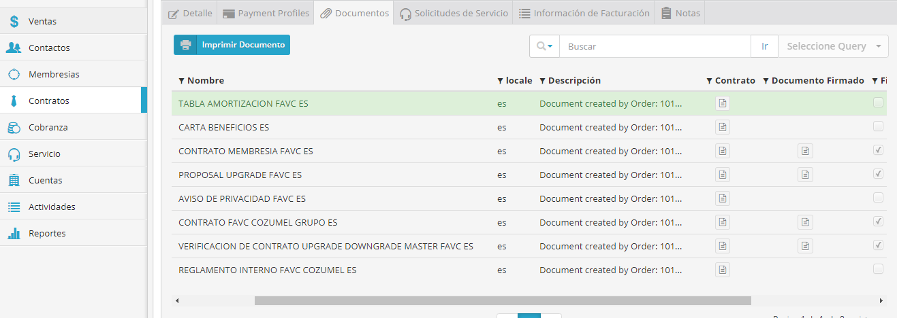
Si se encuentra cargado en OMS, será necesario descargar todas las hojas adjuntas y enviárselo al socio.
Hojas adjuntas del contrato

Slide 30
PRÓRROGA DE PAGO
Las prórrogas de pago se otorgan cuando el socio solicita suspender sus pagos de 1 a 3 meses como máximo.
Esto no le afecta en sus reservaciones o uso de la membresía, tampoco le genera recargos o intereses adicionales ya que se respetan las mismas condiciones de su financiamiento y únicamente se establece una nueva fecha de pago.
Un socio puede solicitar como máximo 12 meses de prórroga en un contrato (considerando que son 3 meses como máximo por prórroga de servicio)
Para poder otorgar esta opción, el socio debe de tener como mínimo 3 mensualidades pagadas en el financiamiento actual.
Este proceso de refinanciamiento también aplica si el socio quiere cambiar sus fechas de pago (05 o 20).

Slide 31
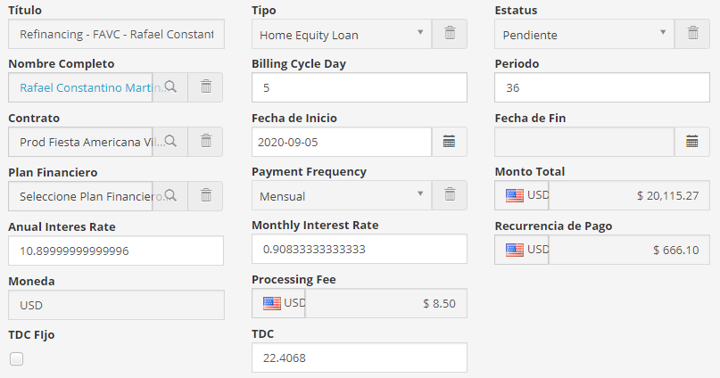
Desde Cobranza, ingresar a la pestaña de Loans y seleccionar Agregar
Se deben de llenar los siguientes campos con la información correspondiente

Slide 32










Fecha de pago (05 o 20)
Número de mensualidades pendientes por pagar
Fecha acordada para el siguiente pago
Tasa de interés anual del financiamiento
Tipo de cambio del financiamiento, se tiene que ingresar independientemente si es en USD o en MXN
Seleccionar la casilla solo si tiene el FIX fijo

Slide 33
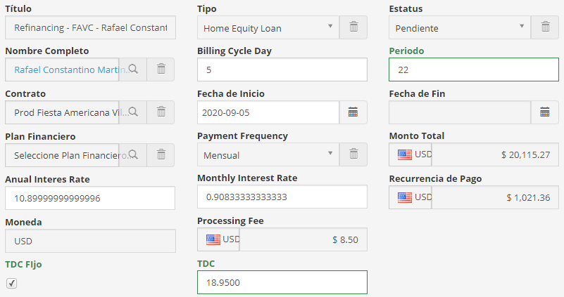

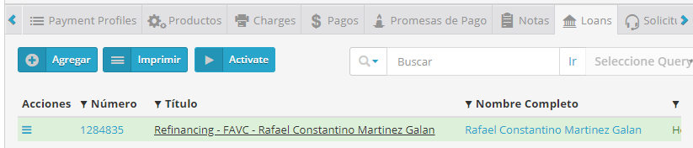
Una vez que ya se ingresaron todos los datos correspondientes, seleccionar Guardar
Se guardará la propuesta de la prórroga en la pestaña de Loans y desde aquí se activará una vez que el socio acepte la propuesta. Si el socio no la acepta, se debe eliminar la propuesta

Slide 34
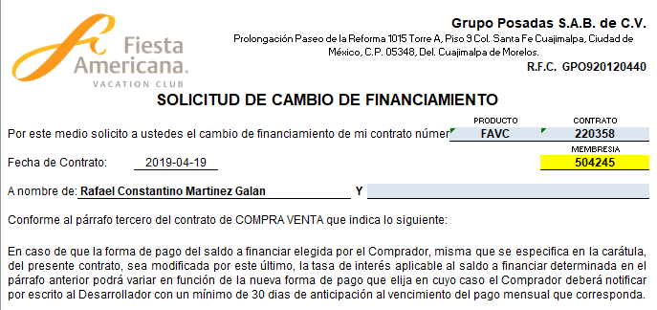
Se debe enviar al socio por correo electrónico el formato de refinanciamiento con la información establecida en la propuesta:
Ingresar el número de socio, el documento jalará de forma automática el nombre del titular y el número de contrato
Se debe ingresar de forma manual el nombre del co-titular en caso de tenerlo

Slide 35
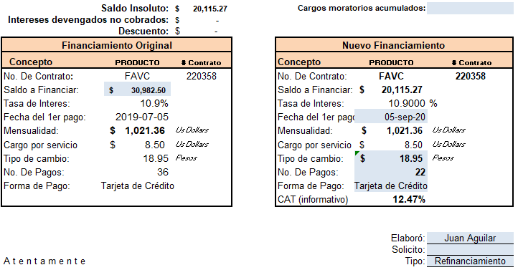
Balance actual
Ingresar la información de la propuesta y verificar que sea correcta
Ingresar saldo original financiado
Verificar que esta información del financiamiento original sea correcta
Colocar el nombre del ejecutivo que envía la propuesta e indicar que es un refinanciamiento
*Guardar en formato en PDF con la tabla de amortización que se encuentra en el mismo documento.

Slide 36
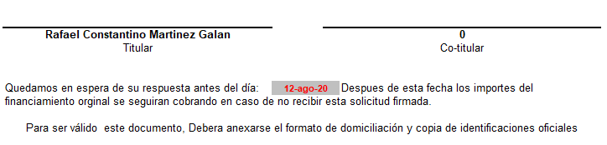
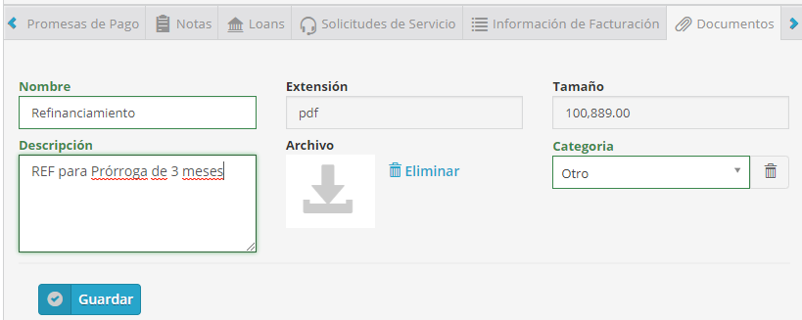
En el documento vendrá la fecha límite para recibir la aceptación de la propuesta.
De preferencia, el socio deberá enviar el documento con su firma. En su defecto, se le pedirá que responda al correo electrónico confirmando que está de acuerdo con el refinanciamiento.
La confirmación del socio así como el documento de Refinananciamiento se tendrán que adjuntar y guardar en Documentos del Loan

Slide 37
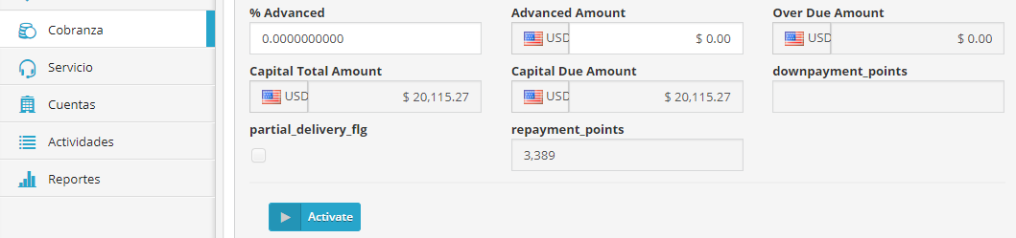
Una vez que el socio confirme y que se haya adjuntado tanto el REF como la confirmación, se tendrá que activar la propuesta ingresada en OMS.
Para ello, ingresar a la propuesta y verificar nuevamente que la información sea correcta.
Al final de la propuesta, seleccionar Activate para activar el refinanciamiento.
*Se recomienda verificar que el refinanciamiento se encuentre debidamente activo y que el financiamiento anterior ya no se encuentren con estatus active.

Slide 38
DOCUMENTOS PIF
El documento PIF (Paid In Full) se otorga a los socios que ya han terminado de pagar su financiamiento.
Por lo regular el documento le estará llegando al socio entre 60 y 90 días hábiles a partir de la última fecha de pago. Se le envía en automático vía correo electrónico desde las oficinas corporativas.
En caso de que el socio no lo haya recibido pasando estos 90 días, se puede solicitar a:
adriana.suarez@posadas.com

Slide 39
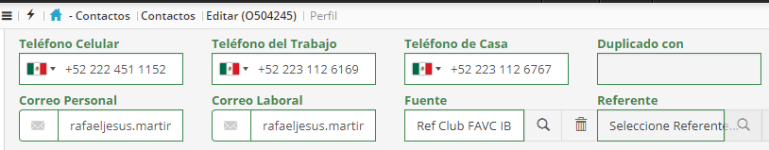
ACTUALIZACIÓN DE DATOS
Al actualizar datos como teléfono, correo electrónico y domicilio, es necesario seleccionar en Fuente la opción de Ref Club FAVC IB
También es importante que todos los cuadros se encuentren en color verde. Si alguno se queda en rojo, copiar y pegar la información nuevamente. Si algún cuadro queda en rojo, no se guardarán los cambios.

Slide 40
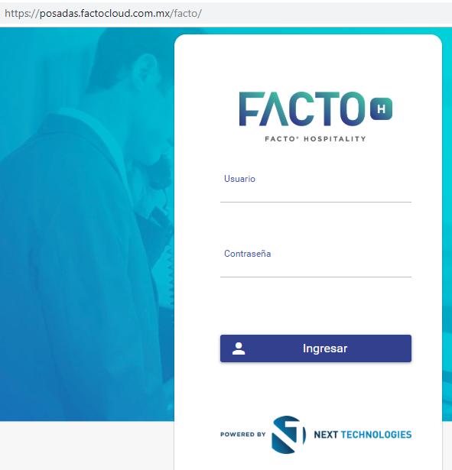
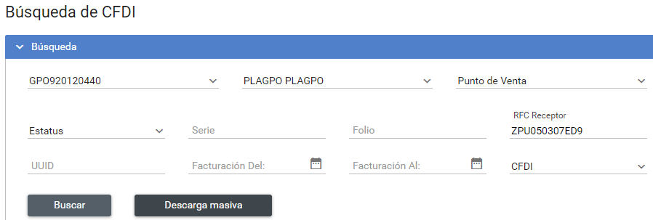
GENERACIÓN DE FACTURAS
Las facturas de un socio se pueden descargar desde la plataforma FACTO con el usuario y contraseña asignados
Ingresar el RFC del socio y seleccionar el botón Buscar
Deben de estar seleccionados estos campos

Slide 41
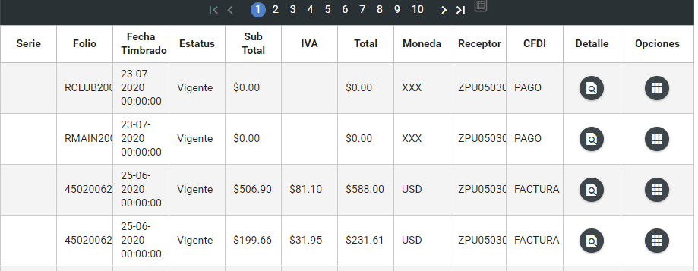
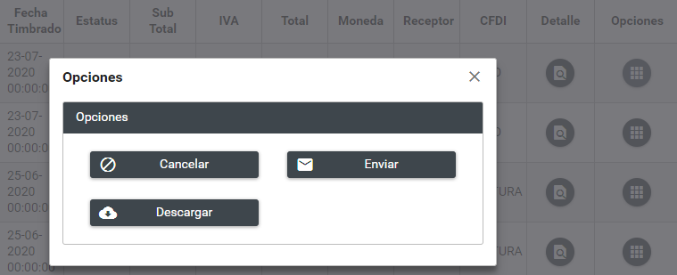
Desde aquí se podrán descargar las facturas deseadas seleccionando el botón de la columna Opciones al lado de cada factura
Se abrirá este recuadro desde el cual se descargará la factura para enviar al socio

Slide 42
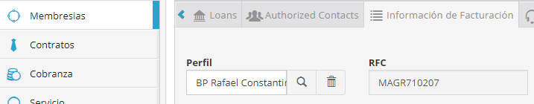

ACTUALIZAR DATOS DE FACTURACIÓN
Los socios pueden solicitar habilitar o deshabilitar la facturación automática así como cambiar la razón social a la cual se facturarán los pagos de la membresía.
Para hacer cualquier modificación en estos datos, se tienen que seguir estos pasos:
Desde membresías ir a la pestaña Información de Facturación e ingresar a Perfil
Seleccionar el botón Agregar Billingprofile

Slide 43

Se abrirá el siguiente cuadro en el cual se deberán de llenar todos los campos con la información que el socio proporcionó para su facturación.
Es importante seleccionar el recuadro si el socio desea la facturación automática
Una vez ingresada la información, guardar los cambios

Slide 44


Una vez ingresado el nuevo perfil de facturación, se tendrá que seleccionar:
Ahora ingresar a la pestaña LOANS e ingresar a la Información de Facturación. Desde el Perfil, seleccionar el que se acaba de actualizar

Slide 45


Ingresar desde Contactos a la pestaña de Información de Facturación y seleccionar el recuadro Principal del perfil que recién se actualizó
Desde Contactos actualizar los datos fiscales y seleccionar el recuadro Required Invoice si el socio desea la facturación automática

Slide 46

Por último, ingresar al contrato activo desde la pestaña Contratos y seleccionar el nuevo perfil de facturación

Slide 47

Para solicitar la devolución de un cobro, es necesario llenar el documento de Devolución con los datos correspondientes. Ejemplo:
DEVOLUCIONES
Las devoluciones a crédito tardan entre 3-5 días hábiles pero las devoluciones a débito llegan a tardar hasta 3 meses o más.
*Siempre se debe de evitar la devolución, se puede negociar con prórroga o que el saldo quede aplicado a otro concepto.
El documento de devolución será enviado a operacioncobranza@posadas.com para su validación, en este correo de debe de dar una breve explicación del por qué se solicita. Operación Cobranza solicitarán a su vez la autorización de Raúl Barrera con copia a Eréndira Hernández
Un socio puede depositar/transferir por error a la cuenta de FAVC y solicitar que se le devuelva el dinero. Por tratarse de pagos en efectivo, las devoluciones llegan a tardar hasta más de 3 meses. Por ello, si el socio realizó un pago por error se debe negociar para que quede dentro de su membresía ya sea como pago a mantenimiento o a su financiamiento.

Slide 48

RECLASIFICACIÓN
Para solicitar la reclasificación de un cobro, es necesario llenar la tabla de Reclasificación con los datos correspondientes.
Ejemplo:
La solicitud deberá de ser enviada a operacioncobranza@posadas.com para su validación, en este correo de debe de dar una breve explicación del por qué se solicita. Operación Cobranza solicitarán a su vez la autorización de Eréndira Hernández para su aplicación.

Slide 49
SOLICITUDES DE CANCELACIÓN
Si un socio solicita dar de baja su membresía o comenta que ya no puede continuar pagando y que por ello lo desea suspender, se tiene que buscar alguna alternativa para apoyar al socio. Se le puede ofrecer una prórroga o un cambio de financiamiento.
En caso de que no acepte alguna propuesta brindada, se le debe solicitar que mande un correo electrónico a: cobranzafavc@posadas.com con el fin de que se le asigne un asesor de negociaciones especiales.
Para que no genere penalización, una vez que se recibe el correo, el mismo día o a más tardar el día siguiente se debe de confirmar al socio la recepción y canalizarlo con Luz Hernández para que sea asignado.
No es posible cancelar una membresía fuera de los 5 días naturales posteriores a la fecha de contrato, sin embargo, en negociaciones especiales se le pueden ofrecer alternativas en base a sus requerimientos.

Slide 50
PREGUNTAS FRECUENTES
1 - ¿Qué es la Cuota Anual?
La Cuota anual se divide en dos partes: Mantenimiento y Cuota Club. El mantenimiento tiene por objeto distribuir equitativamente entre los Socios el costo de los Gastos Básicos que integran el Presupuesto del Desarrollo base del mismo (Este se calcula en base a los puntos). La Cuota Club son los gastos operativos de la membresía (Servicio al cliente, reservaciones, cobranza, etc.)
2 - ¿Por qué debo tener pagada la Anualidad para reservar si ya liquidé mi contrato?
Debido a que, contractualmente, debe encontrarse al corriente de sus deberes financieros para poder hacer uso del producto. Esta información se encuentra en la hoja de verificación del contrato:
3 - ¿Por qué la Cuota Anual sube cada año? / ¿Por qué la cuota anual no es fija cada año?
La Cuota Anual de Mantenimiento podrá incrementar cada año en la misma proporción en que se incremente el Índice de Precios al Consumidor de los Estados Unidos Mexicanos. Esta información se puede encontrar en el reglamento interno de cada desarrollo del club.

Slide 51

4 - ¿Por qué me cobran una Anualidad mayor de lo que indica mi contrato?
El contrato únicamente indica el precio de la Anualidad del año en curso. Por ejemplo: Si compra a mediados del 2019, el precio de la Anualidad en el contrato será el del 2019, sin embargo, su primer año de uso es el 2020 y el monto cobrado será el que esté autorizado para ese año. La hoja de verificación no confirma que es eso lo que se va a cobrar, sólo es un monto referencial. Esta información se encuentra en la hoja de verificación del contrato:
5 - ¿Por qué tengo que pagar la Anualidad si no voy a usar los puntos?
El requerimiento de pago anual se genera para poder disfrutar de todos los servicios de la membresía (mantenimiento a los desarrollos, cotizaciones, gestiones en cobranza, servicio al cliente, etc), no solo viajar. Debido a lo anterior, por contrato cada socio deberá pagar la Anualidad durante el mes de enero de cada año calendario para tener derecho sobre la misma.

Slide 52
6 - ¿Cuánto vale en dólares/pesos mi reservación de X puntos?
En estos casos debemos usar el valor del punto para el mantenimiento del año el curso, de esa forma el socio tendrá una idea de la cantidad de dinero que se esta ahorrando o le está costando sus vacaciones.
Por ejemplo: La reservación tuvo un costo de 1200 puntos. Para el año 2020 el costo del mantenimiento por punto fue de 0.1952 USD entonces:
1200 x 0.1952 USD = $234.24 USD Fue el costo total de su reservación.
Si el peso está a 21 pesos por dólar:
234.24 x 21 pesos = $4,919.04 pesos.
7 – Deseo vender mi membresía ¿En cuánto podría venderla?
Dado a que este movimiento es personal del socio, no podemos brindarle un monto. Sin embargo, podemos darle un monto referencial para que se haga una idea del costo de su contrato. En este caso se usa el valor del costo del punto para venta. Para el año 2020 este costo es de 6.75 USD por punto.
Por ejemplo: El socio tiene una membresía de 2500 puntos entonces:
2500 x 6.75 = $16,875USD
IMPORTANTE: Siempre hay que aclararle al socio que es el precio de una membresía nueva por 40 años, mientras menos años le queden de uso, menor el costo de la misma.

Slide 53
8 - ¿Pueden comprarme mi membresía o revenderla?
FAVC no tiene servicio para la reventa de membresía, no obstante, al momento de conseguir un comprador le podemos apoyar con el traspaso de la misma al nuevo titular.
9 - ¿Puedo rentar mi membresía?
El uso de la misma es algo muy personal, sólo le recordamos que FAVC no trabaja con ninguna empresa ni nacional ni extranjera para la venta o renta de membresías. También le recordamos que si quiere sacarle más provecho a la misma tenemos para usted el programa de referidos.
10 - ¿Puedo cancelar mi membresía?
Para ello tiene un plazo máximo de 5 (cinco) días hábiles contados a partir del día hábil siguiente a la fecha de celebración de su Contrato para solicitar su cancelación anticipada y obtener la devolución de todas las cantidades que hubiese pagado sin deducción alguna. En caso de solicitarlo después de este tiempo, su cuenta será transferida al área de Negociaciones Especiales para que se le asigne un ejecutivo y este pueda validar las mejores opciones disponibles para que no pierda su inversión.
11 - ¿Cómo puedo solicitar la cancelación?
Debe mandar un correo a cobranzafavc@posadas.com colocando su número de socio y explicando su caso y requerimiento.

Slide 54
12 - ¿Puedo recuperar mi membresía cancelada?
En caso de que la membresía se cancelara por anualidad, se puede recuperar haciendo el pago total de todos los años adeudados con sus respectivos cargos moratorios. Este monto no se puede diferir ni negociar. Estos casos los lleva el área de Mantenimiento. (De ser así las notas en sistema dirán “cancelado por adeudo de mtto”.
En caso de que la cuenta se haya cancelado por adeudo del financiamiento, el caso debe ser asignado a reactivaciones (De ser así las notas en sistema dirán “cancelado por morosidad”).
13 - ¿Puedo pagar varios mantenimientos adelantados?
No es posible, debido a que no manejamos los costos de los mismos.
14 – No es posible que mi financiamiento apenas haya comenzado, si llevo meses pagando.
Pese a que los pagos de su financiamiento acaban de comenzar, le recordamos que al momento de comprar su contrato hizo un pago inicial en sala de ventas (Es decir, el enganche) y este pago fue diferido a meses. Es por esa razón que los pagos que va a realizar durante el resto del financiamiento son diferentes a los primeros que recibió en su tarjeta domiciliada.

Slide 55
15 - ¿Por qué me siguen cobrando pagos de mi contrato Kivac cuando ya soy FAVC y me dijeron que el otro quedaba cancelado?
Aún con su contrato Kivac efectivamente cancelado, al momento de hacer la compra del mismo se difirió el enganche. Cuando difiere algún pago a meses sin intereses, esta facilidad de pago no la da el comercio sino el banco, nosotros recibimos el pago total y su banco se lo cobra en una cierta cantidad de meses. Por lo tanto, esos cobros que recibe son una deuda con su entidad bancaria y no con nosotros (Sin embargo, el monto total que pagó se tomó en cuenta para la apertura del contrato FAVC).
16 - ¿Por qué me hacen dos cargos mensuales si eso no es lo que firmé?
Por favor verifique a cuántos meses le difirieron su enganche, muchas veces su financiamiento comienza mientras usted continúa liquidando ese pago inicial, por lo que verá dos cargos de nuestra parte en su estado de cuenta.
17 – Yo deposito/deposité cada mes, no puedo estar retrasado(a).
Por favor verifique que los depósitos los haya hecho a nuestra cuenta, si los hizo a su tarjeta o cuenta eso no asegura que la misma acepte los cargos, dado a que puede tener algún bloqueo o tener otros pagos domiciliados que pasan antes que nuestros cobros.

Slide 56
18 - ¿Por qué debo pagar mora si no fue mi culpa que no cobraran?
Debido a que por contrato tiene 10 días naturales después de generada su exigibilidad para cumplir con su pago, de lo contrario se le cobrarán $15 USD a su tipo de cambio fijo de su financiamiento por cada pago vencido y no pagado, más el correspondiente impuesto al valor agregado. Esta información la puede encontrar en su contrato dentro del punto “Precio y forma de pago”.
19 - ¿Por qué ya no me envían estados de cuenta?
- El sistema no está mandando los estados de cuenta debido a que nos encontramos en constante actualización en nuestros sistemas. Si desea verificar su estado de cuenta lo puede hacer directamente en la página www.favc.com, solicitándolo a cualquier de los ejecutivos en una llamada o directamente al correo cobranzafavc@posadas.com.
20 - ¿Por qué no ha pasado mi cargo a la tarjeta de débito que deje domiciliada si tengo dinero?
- La solicitud de cobro se genera en el momento de su fecha de pago, al ser una tarjeta de débito la respuesta del banco puede tardar de 3 a 5 días, siempre dentro de los 10 días naturales que tiene para pagar sin cargos moratorios.

Slide 57
21 - ¿Por qué mi formato de domiciliación tiene letras en mi número de tarjeta?
- Debido a que la numeración de su tarjeta ya se encuentra encriptada en sistema, esto para proteger los datos de la misma.
22 - ¿Se puede devolver un cargo contracargado?
- Debido a que los contracargos son solicitudes que se realizan entre el cliente y el banco, el comercio es sólo un tercero que no puede interferir en la disputa legal hasta que la misma tenga una resolución. En caso de que la devolución del dinero sea válida, de igual forma se debe esperar a que el banco cierre el caso para poder verificar a favor de quién concluyó el mismo. Este proceso puede tardar hasta 180 días hábiles, dependiendo de cada banco. Posterior a ese tiempo, si quedó a nuestro favor como comercio, podemos tramitar la devolución.
23 - ¿Por qué mi devolución tarda tanto?
- Los tiempos bancarios no dependen de FAVC, una vez tramitada la devolución no podemos asegurar o brindar un tiempo estimado para que el banco refleje la misma en su estado de cuenta. Si es a tarjeta de débito o devolución de depósito o transferencia, debido a que se tramita por cheque, esta puede tardar hasta 120 días hábiles o más dependiendo del caso.

Slide 58

24 - ¿Por qué no se respeta mi tipo de cambio fijo por contrato para la Anualidad?
- El tipo de cambio fijo que se le indica en contrato es únicamente para las mensualidades de su financiamiento y se respetará hasta concluir los pagos del mismo. La Anualidad por otro lado, deberá pagarla durante toda la vigencia de su contrato y la cantidad a cubrir será en dólares de los Estados Unidos de América o en su equivalente en pesos mexicanos conforme al tipo de cambio que publique el Banco de México en la fecha de pago. La confirmación de que el tipo de cambio sólo se aplica para el financiamiento viene en su caratula del contrato o información del financiamiento en el mismo.
25 - ¿Por qué cobraron la Anualidad sin mi autorización?
- El cobro de la Anualidad se hace de forma automática en el tipo de pago estipulado en el contrato de compraventa en el mes de enero. Esta información puede encontrarla en la hoja de verificación de su contrato.

Slide 59
26 - ¿Puedo eliminar mi tarjeta domiciliada?
- La única manera de poder quitar la cobranza automática de la tarjeta domiciliada, es domiciliando otra en su lugar. Si el socio decide hacer el cambio, se puede solicitar a operacióncobranza@posadas.com que se inactive la que el socio no desea seguir utilizando.

